Slide 1
Notes:
Deze presentatie gaat over de risico’s van asbest, hoe asbest te herkennen en wat te doen bij onverwachte blootstelling. De presentatie is algemeen. Gebruik waar mogelijk in de presentatie foto’s en voorbeelden uit de eigen praktijk, om de presentatie herkenbaarder te maken voor je werknemers.

Slide 2
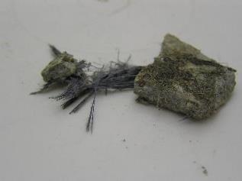
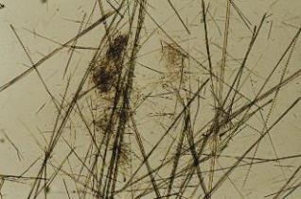
Wat is asbest?
Asbestos (onverwoestbaar)
Mineraal, stollingsgesteente
Sterke vezelachtige structuur
Lange dunne kristallen

Slide 3
Eigenschappen
Bestand tegen:
hoge temperaturen
chemische stoffen
micro-organismen
Slijtvast
Grote elastische weerstand
Grote trekvastheid en stijfheid
Isoleert warmte en elektriciteit

Slide 4
Effecten van asbestvezels
Asbestvezels in de longen kunnen ernstige ziekten veroorzaken:
Longkanker
Asbestose
Mesothelioom (kanker van borst/buikvlies)
Roken met blootstelling aan asbestvezels verhoogt de kans op gezondheidseffecten aanzienlijk
Ziekteverschijnselen na 10 tot 40 jaar
Jaarlijks ca. 1400 asbestdoden in Nederland

Slide 5
Risico: inademen vezels
Inademen is vooral een risico bij niet-hechtgebonden asbest.
Hechtgebonden asbest
Asbestvezels zijn stevig gebonden in materiaal
Producten bevatten veel cement, lijm of kunststof
Als materialen niet mechanisch worden bewerkt, is risico op inademing vezels erg klein
Bijvoorbeeld: asbestcement golfplaten, gevelplaten
Niet-hechtgebonden asbest
Asbestvezels zijn niet (meer) stevig gebonden in het materiaal
Materiaal is zacht en brokkelt makkelijk af
Asbestvezels kunnen zich relatief gemakkelijk verspreiden
Bijvoorbeeld: spuitasbest, brandwerende platen, onderlaag van vinylvloerbedekking, verweerde asbestcement golfplaten
Notes:
Vezels die in te ademen zijn noemen we ook wel “respirabele” vezels, dit zijn vezels met een lengte tussen de 5 en 250 micrometer (miljoenste deel van een meter) en een diameter kleiner dan 3 micrometer.

Slide 6
Verspreiding van asbestvezels
Door bewerkingen aan de asbesthoudende producten (schuren, boren, zagen, breken en verwijderen) kunnen asbestvezels zich eenvoudig verspreiden.
Van beschadigde, gebroken en/of sterk verweerde asbesthoudende materialen en vloerbedekkingresten kunnen zich relatief eenvoudig asbestvezels verspreiden.
Als producten vochtig of nat zijn is de kans op vezelverspreiding verwaarloosbaar.

Slide 7
Wet- en regelgeving
Wettelijk verbod op het bewerken, verwerken of in voorraad houden van asbest.
Slopen van asbest uit gebouwen en objecten is gebonden aan strenge voorschriften.
Wettelijke ontwikkelingen
1977 verbod spuitasbest / niet-hechtgebonden / blauw asbest
1982 eind productie vloerbedekking / papier / karton / isolatie
1991 verbod remmaterialen / frictiematerialen
1993 asbestverbod (verbod verkoop / toepassen en in voorraad houden)
2005 asbestverbod in hele EU
2005 asbestverwijderingsbesluit (deskundigheidseisen verwijderingsbedrijf incl risicoklassen)
Strengere luchtgrenswaarden
Juli 2014 voor wit asbest 5x zo lage blootstelling
Per 1 januari 2015 voor overige asbestsoorten 30x zo lage blootstelling
Notes:
Effecten van de strengere luchtgrenswaarden op de indeling van werkzaamheden in risicoklassen zijn nog niet bekend.

Slide 8
Risicoklassen asbestwerkzaamheden
Gecertificeerd asbestinventarisatiebedrijf moet werkzaamheden indelen in risicoklasse 1, 2 of 3 en asbestinventarisatierapport maken.
Risicoklasse 1 Uitvoering door opgeleide medewerkers volgens vast protocol. Bv:
Schilderen van asbesthoudende panelen
Verwijderen van asbestcementbuizen uit openbaar water-, riool- en gasleidingnet
Risicoklasse 2 of 3 Uitvoering door gecertificeerd bedrijf. Bv:
Verwijderen van vinylzeil met asbesthoudende onderlaag
Verwijderen van verweerde asbestcementgolfplaten die niet zonder breuk te verwijderen zijn

Slide 9
Hoe herken je asbest?
Alle asbesthoudende producten hebben een vezelige structuur. Maar: niet-asbesthoudende producten kunnen er hetzelfde uitzien.
Producten en materialen met wit asbest hebben een witte tot lichtgrijze kleur. Maar: ze kunnen geverfd zijn.
Daarom: alleen analyse met microscoop kan met zekerheid aantonen of materiaal echt asbest bevat.

Slide 10
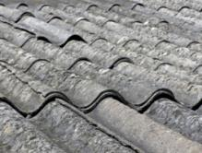
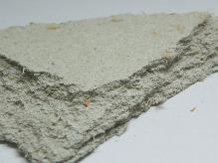
Asbesthoudende materialen
Plaatmateriaal
Golfplaten: vaak als dakbedekking op (agrarische) schuren en (fabrieks) loodsen
Vlakke platen: vaak asbestcement platen als borstwering in flats, betimmering in gevels, dakbeschot
Vlakke platen als brandwering in CV ruimten, in plafonds, rondom schoorstenen, boven en in brandwerende deuren, kluisdeuren
Stelplaatjes

Slide 11
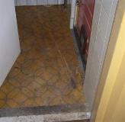
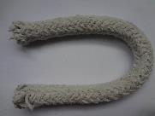
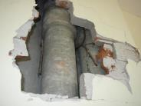
Asbesthoudende materialen
Vloerbedekking
Onderlaag van vinylzeil (tot 1983)
Bitumen lijm, vinyltegels (tot 1985)
Isolatiemateriaal
Isolatie van leiding, kachels, cv-ketels, haardrogers, strijkijzers
Branddekens, lasdeken
Asbestkoord
Overige toepassingen
Asbestcementen (drinkwater)leiding,
gas- en rioleringsbuizen, mantelbuis
voor kabels
Bitumen dakbedekking, coating van
damwandprofieldelen
Vulstof in kit

Slide 12
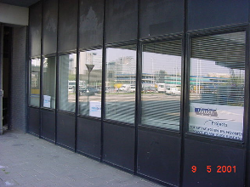
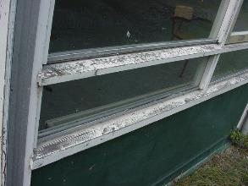
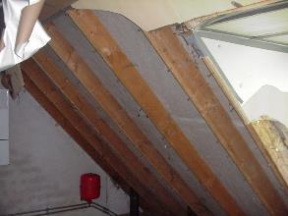
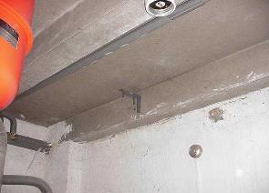
Toepassingen van asbest
Notes:
Foto links boven: Panelen
Foto rechts boven: Raamkit en Panelen
Foto linksonder: Dakbeschot
Foto rechtsonder: Plafondbeplating/dakbeschot

Slide 13
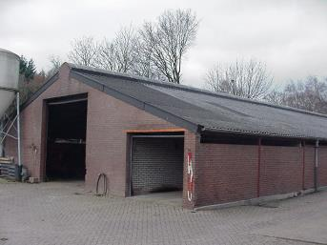
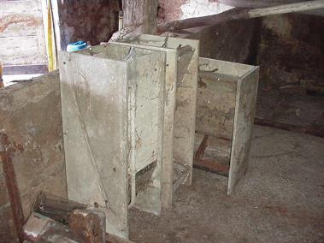
Varkensstal
Notes:
Foto boven: Golfplatendak + Nok
Foto onder: Voederbak van asbest

Slide 14
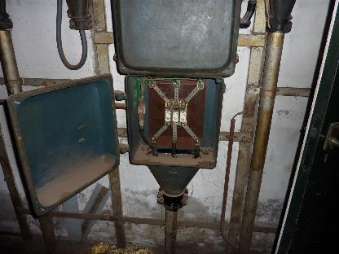
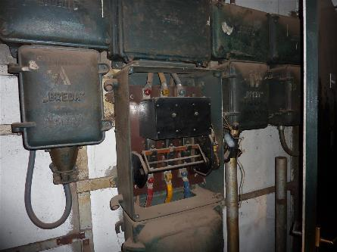
Schakelkast
Notes:
Foto boven: Asbestkoord in deur
Foto onder: Asbestplaatje (bruine plaat)

Slide 15
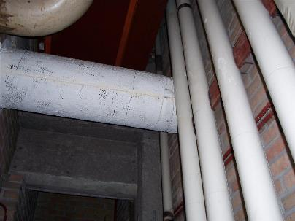
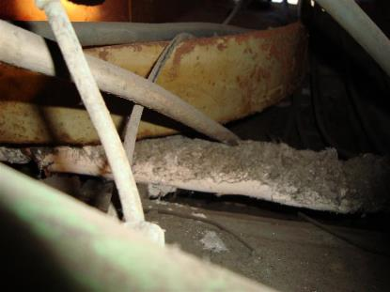
Leidingisolatie
Notes:
Foto boven: Asbest isolatie om leidingen
Foto onder: Asbest isolatie leidingen

Slide 16
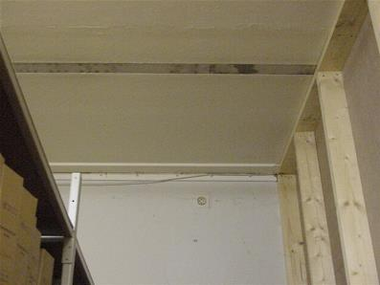
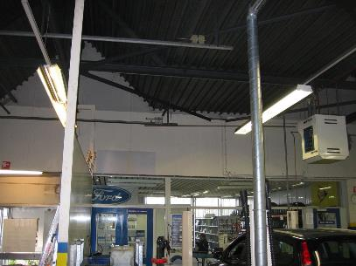
Brandwerende beplating
Notes:
Foto boven: Plafond asbestbeplating
Foto onder: Asbestbeplating

Slide 17
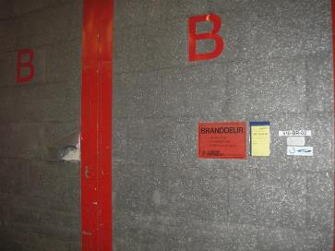
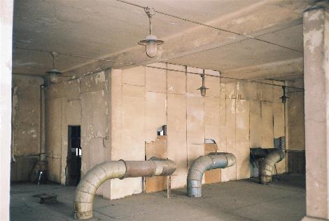
Wand en branddeur
Notes:
Foto boven: Asbest verwerkt als isolatiemateriaal in een brandwerende deur
Foto onder: Wandbeplating van asbest

Slide 18
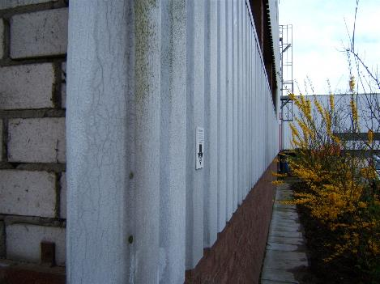
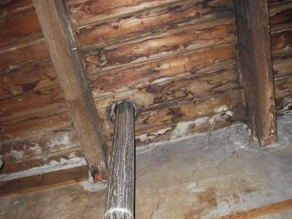
Damwand coating en koord afdichting
Notes:
Foto links: damwand met asbestcoating
Foto rechts: asbestkoord afdichting van leiding

Slide 19
Asbestgolfplaten, ook in bodem
Notes:
Foto links boven: Golfplatendak van asbest (evt. nok)
Foto rechts boven: Plaatafwerking van asbest
Foto links onder: Golfplaat van asbest in de grond
Foto rechts onder: Bodemverontreiniging met losse stukken asbest

Slide 20
Wat doe je bij mogelijke blootstelling?
Ga er vanuit dat het asbest is en behandel het zo
Staak het werk en doe melding aan je leidinggevende
Zorg dat iedereen de ruimte verlaat
Zet de ruimte af
Ruim het asbest(stof) NOOIT zelf op (ook niet met een
stofzuiger met H-certificaat)
Ga naar het arbospreekuur van de bedrijfsarts

Slide 21
Wat doet je werkgever bij mogelijke blootstelling?
Legt het werk direct stil
Gaat na op welke plaatsen asbest is vrijgekomen
Zorgt dat iedereen de ruimte verlaat en zet de ruimte af (als dat nog niet was gedaan)
Ruimt het asbest (stof) nooit zelf op
Raadpleegt een deskundige van de arbodienst
Geeft gelegenheid arbospreekuur te bezoeken
Registreert werknemers die zijn blootgesteld
Achterhaalt de aard van het materiaal
Bij producent, of monsterneming en analyse door gecertificeerd lab
Als blijkt dat het om asbest gaat, moet het werk door een gecertificeerd bedrijf worden uitgevoerd
Notes:
Monsterneming: het gecertificeerde asbestinventarisatielaboratorium bepaalt ook de risicoklasse van het werk.

Slide 22
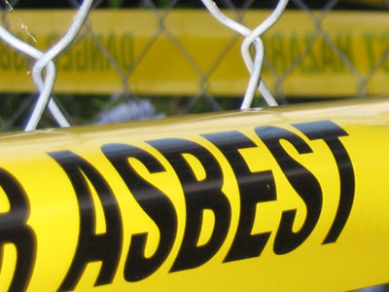
Vragen?

